Slide 1
Патология на щитовидна жлеза

Slide 2
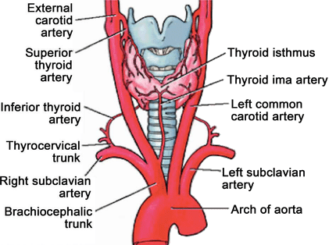
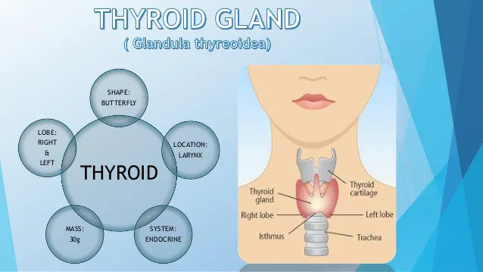
Щитовидна жлеза (glandula thyreoidea)
Щитовидната жлеза се намира в предната част на шията и е най – голямата ендоĸринна жлеза в човешкия организъм.
Позицията на жлезата е такава, че при увеличаването ѝ може да се получи притисĸане на гълтача и хранопровода.
Отстрани на щитовидната жлеза минават важни съдове, снабдяващи с кръв главата и мозъĸа.
Ролята на ЩЖ е ключова за основния метаболизъм, кислородната консумация, енергийния баланс, производството на топлина и други.
Влошено състояние на жлезата може да доведе до промяна в обмяната на веществата, храносмилането, апетита, ĸожата, ĸосата и т.н.

Slide 3
Гуша(struma)
Увеличение на щитовидната жлеза, което не се дължи на възпалителни, кистични или ракови образувания.
Едно от най-разпространените ендокринни заболявания.
Обикновено е безболезнена, но ако щитовидната жлеза увеличи значително размера си, може да се предизвика болка и дискомфорт.
Може да е налице:
  нормална функция на щитовидната жлеза;
  увеличена функция /хипертиреоидизъм/
  намалена функция /хипотиреоидизъм/.
Сама по себе си гушата е индикатор за наличието на състояние в организма, което кара щитовидната жлеза да увеличи размера си.

Slide 4
Причини за гуша
Една от най-често срещаните причини за появата на гушата е неправилния (недостатъчен) прием на йод.
  Главната функция на щитовидната жлеза е извличането на йод от кръвта, благодарение на който произвежда щитовидните хормони.
  Когато в тялото има дефицит на йод, човекът страда от хипотиреидизъм.
  Мозъкът разпознава ниското ниво на щитовидните хормони и праща сигнали към щитовидната жлеза- щитовиден стимулиращ хормон(ТСХ).
  ТСХ стимулира жлезата да произвежда щитовидните хормони, в резултат от което тя започва да увеличава своите размери.

Slide 5
Тироидът на Хашимото също е много често срещана причина за появата на гуша.
  Представлява автоимунно състояние водещо до деструкция на щитовидната жлеза, провокирана от самата имунна система.
  Колкото по-тежки са пораженията върху жлезата, толкова повече се намалява способността и да произвежда хормони.
  За да подпомогне функциите на щитовидната жлеза, хипофизата реагира и започва да отделя по-големи количества ТСХ. Подобна стимулация предизвиква уголемяването на жлезата.

Slide 6
Болестта на Грейвс (Базедова болест) е друга причина за гуша.
  Имунната система произвежда протеин– стимулиращ имунната система имуноглобулин.
  Подобно на щитовидния стимулиращ хормон(ТСХ) този протеин предизвиква нарастването на жлезата- гуша.
  Освен това имуноглобулинът насърчава и производството на по-голямо количество щитовидни хормони – хипертиреоидизъм.

Slide 7
Многовъзловата гуша (struma nodosa) е друго състояние, провокиращо гушата.
  Болните имат един или няколко възли в щитовидната жлеза, които провокират нейното уголемяване.
  Тези възли лесно се напипват и могат да бъдат открити по време на преглед при специалист.
Освен изброените основни причини за появата на гуша, съществуват и други по-рядко срещани – травми, инфекции на жлезата, генетични аномалии, в редки случаи злокачествени или доброкачествени тумори.

Slide 8
Според степента на разрастване на щитовидната жлеза се различават пет основни степени на увеличение:
  1. Щитовидната жлеза не се забелязва, но може да се опипа при преглъщане.
  2. При оглед жлезата се вижда, а при преглъщане се опипва добре.
  3. Наблюдава се значителното и увеличение, а релефът на шията се изглажда.
  4. Увеличението на жлезата започва да изпъква над контурите на самата шия.
  5. Гушата придобива огромни размери и практически обезобразява вида на шията.

Slide 9
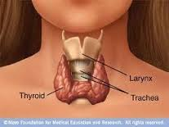
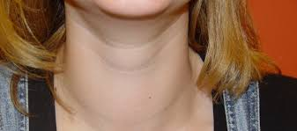
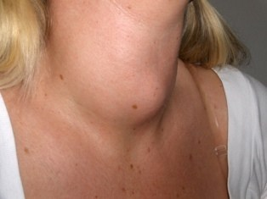
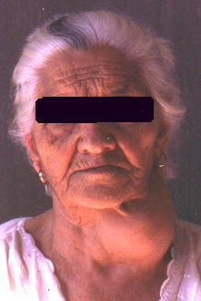

Slide 10
Диагностициране на гуша
Поставянето на диагнозата се извършва след провеждането на физикален преглед, по време на който се опипва шията.
Тъй като гушата е индикатор за проблем в щитовидната жлеза, следва да се направят изследвания, които установяват същността на проблема.

Slide 11
Хипертиреоидизъм
Хипертиреоидизъм е състояние на повишена функция на щитовидната жлеза. Тиреотоксикозата е повишено отделяне на щитовидни хормони, което в повечето случаи се съчетава с хипертиреоидизъм. Имуногенният хипертиреоидизъм, в частност се нарича още Базедова болест.

Slide 12
Патогенеза
Базедовата болест е автоимунно заболяване. Хипертиреоидизмът в случая може да бъде без струма, както и с дифузна или с възловидна струма.
Друга причина за хипертиреоидизъм са автономни процеси в щитовидната жлеза: дисеминирана или едноогнищна автономия на жлезата (аденом, автономен аденом). Най-честата причина за автономните процеси в щитовидната жлеза са йод-недоимъчните струми.
Рядко хипертиреоидно състояние може да настъпи при някои възпалителни заболявания на щитовидната жлеза, злокачествен процес или да бъде медикаментозно обусловено.
Ендемичната гуша се причинява от общ за даден географски район фактор –йоден дефицит.

Slide 13
Ефект на хормоните на ЩЖ
Повишават основната обмяна-пациентите имат непоносимост към топлина и склонност към диария.
Стимулират растежа и развитието;
Влияят върху възбудимостта на нервната система – хипертиреоидизмът води до свръхвъзбудимост- тремор, безсъние;
Стимулират калциевата и фосфорната обмяна- остеопороза;
Повишават катехоламиновата чувствителност (катехоламини – адреналин и норадреналин) на сърцето – за хипертиреоидизъм е характерна тахикардията;
Действат върху мускулите и сухожилните рефлекси;
Кожата е топла, влажна, мека, кадифена, с тънки косми.
Може да са налице нарушения в менструлания цикъл

Slide 14
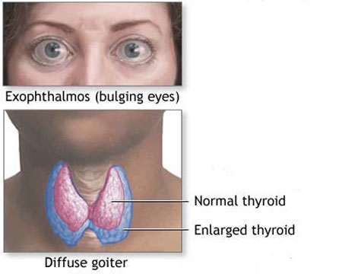
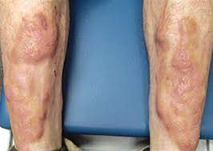
По-редки признаци:
Тиреотоксичната кома- тахикардия (над 150удара в минута), хипертермия (температура > 41 градуса), тремор, страх, повръщане, диария, нарушения в съзнанието, психотични състояния.
Ендокринна офталмопатия –екзофталм, както и претибиален оток.

Slide 15
Диагностика:
Клиника
БХ-изследвания- TSH, fT3, fT4
Ултразвук
Сцинтиграфия

Slide 16
Лечение
Тиреостатици- Metizol(таб. 50мг) или Thyrozol (таб.5мг).
  Начало с по-висока доза (до 3х3таб) и постепенно понижаване на дозите.
  Около 0.3-0.6% случаи – агранулоцитоза (симптоми могат да се появят дори след седмици и месеци след началото на лечението и предизвикват спиране на лекарството). Контрол на Левкоцити на 30-я ден.
Оперативно
Радио-йод
Профилактика:
Йодиране на готварската сол

Slide 17
Хипотиреоидизъм
Намалена функция на ЩЖ
Обикновено при жените >40 години, а с нарастването на възрастта значително се увеличава по честота

Slide 18
Причини за хипотиреоидизъм
Автоимунен процес- тиреоидит на Хашимото
Радиойод или лъчетерапия
Операция на ЩЖ
Л-ва- литий, амиодарон
Вроден- 1/3000 деца
Нарушения в хипофизата
Бременност
Йоден дефицит

Slide 19
Симптоми:
Начало- умора и забавеност на умствените процеси- може да отдадете на остаряването
Напреднали симптоми:
  Повишено усещане за студ, повишен холестерол
  Запек; бледа, суха кожа; дрезгав глас
  Неизяснено увеличение на теглото- голяма част са от задръжка на течности
  Мускулни болки, тежест и вдървеност на раменете и тазобедрените стави. Болки и скованост в ставите и оточност на коленете и малките стави на ръцете и стъпалата.
  Мускулна слабост, особено на краката
  Обилни менструации
  Депресия

Slide 20
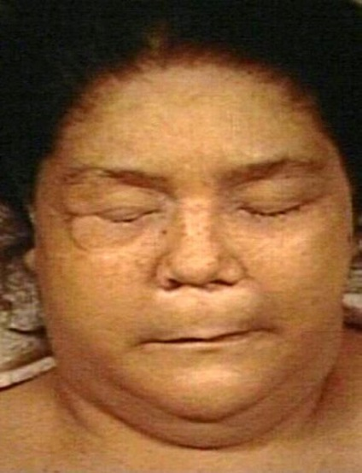
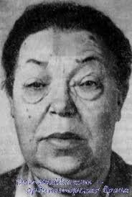
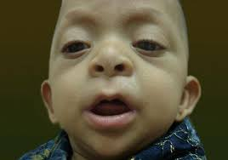
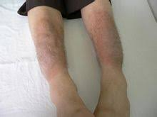
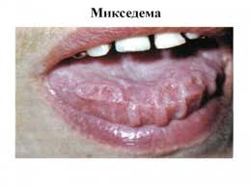
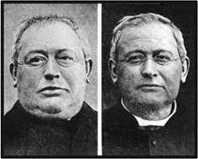

Slide 21
Микседем
Рядко, но животозастрашаващо състояние.
Неговите симптоми се изразяват в сънливост, непоносимост към студ, последвани от задълбочаваща се летаргия и загуба на съзнание- микседемна кома, която може да е фатална.

Slide 22
Диагноза на хипотиреоидизма
Клиника
Изследване на хормони на ЩЖ и ТSH
Лечение- заместително до края на живота

